Slide 1


Курс по Социално Предприемачество
Всеки четвъртък от 18:30, зала 300
Начало 5.03.2020

Slide 2


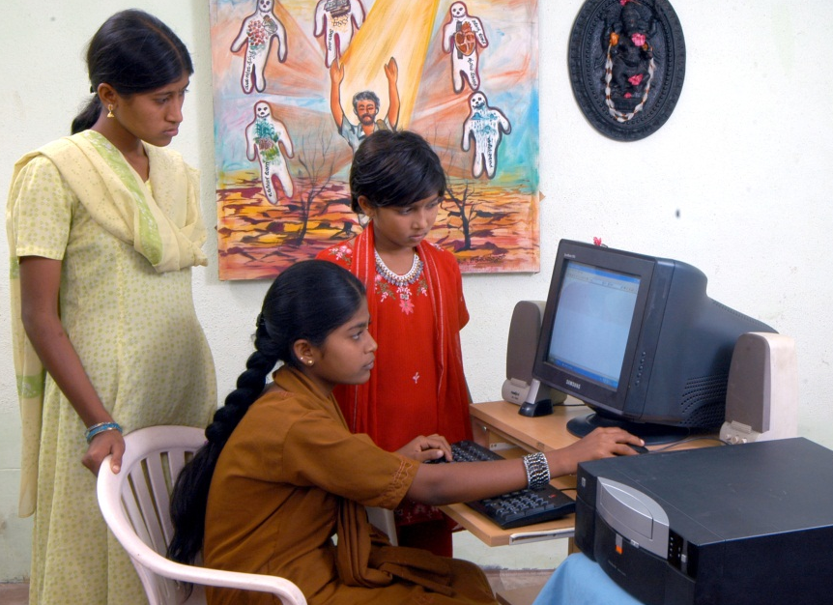

Практическо обучение чрез дискусия и анализ на казуси от България, Кения, САЩ, Южна Африка
Какво да очаквам?
Използвайте бизнес перспективата за решаване на социални проблеми.
Защо си струва?

Slide 3



Умения за оценка и анализ на бизнес модел
Запознанства с български социални предприемачи
Ментори и насърчаване развитието на собствени идеи
Какво печеля?

